Slide 1
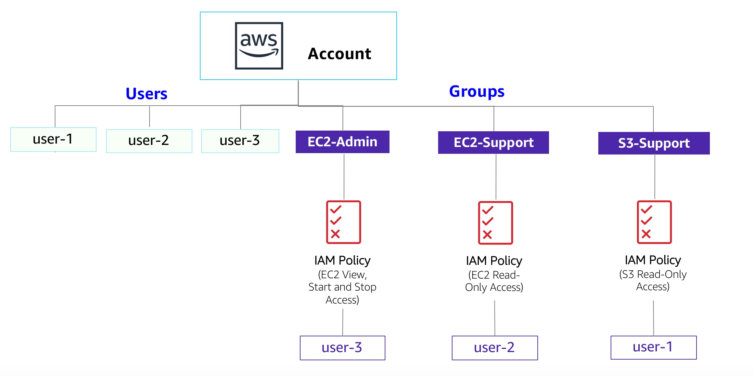
Lab 1: Introduction to AWS IAM
AWS = Amazon Web Services
IAM = Identity Access Management EC2 = Elastic Compute Cloud S3 = Simple Storage Service
เจ้าของบริษัท
เจ้าของบริษัท แก้ไข Users และ Groups ได้ เพิ่มลด user ใน group ได้
user-1 ดู (read-only) S3 ได้ user-2 ดู (read-only) EC2 ได้ user-3 เปิด/ปิด VM บน EC2 ได้
พนักงาน/ลูกจ้าง
พนักงาน/ลูกจ้าง
พนักงาน/ลูกจ้าง

